Slide 1
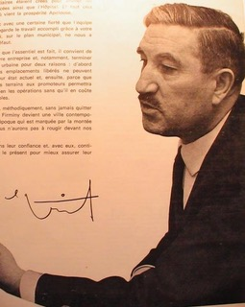
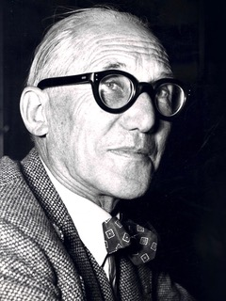
FIRMINY
1ère Partie
De la poussière NOIRE à la Lumière
2ème Partie
Le Corbusier et Eugène Claudius-Petit
Une histoire d'amitié

Slide 2
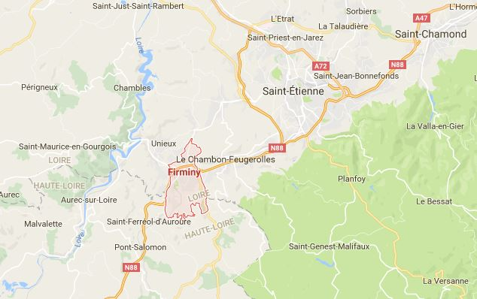
Localisation
Limitrophe de la Haute-Loire, Firminy est située dans le Massif central entre l'Auvergne
et le Forez, à la limite du Velay et du parc naturel régional du Pilat, à égale distance de
Lyon et du Puy-en-Velay et à 12 km de Saint-Étienne, au bord de l'Ondaine, à 4 km des
gorges de la Loire.
C'est la quatrième ville du département.
Elle est traversée par l'Ondaine et par le bassin houiller de la Loire.

Slide 3
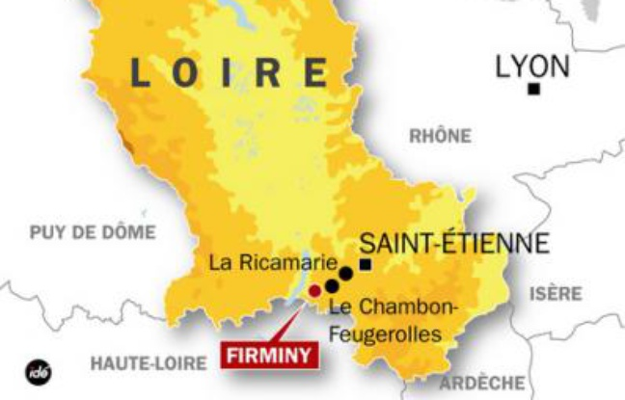

Slide 4
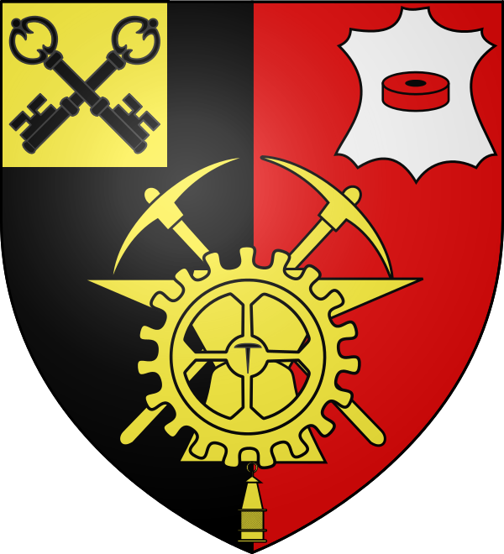

Slide 5
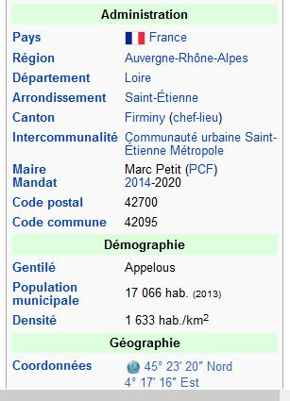
La dénomination des habitants, les appelous, est relativement récente. Au XIXè siècle,
les cloutiers portaient un tablier en peau appelé en occitan « basana » ou « pelou ».

Slide 6
Moyen Âge
La première mention de Firminy (Firminiaco) apparaît en 971 dans une charte
de Conrad le Pacifique, roi de Bourgogne.
Au milieu du Xe siècle, une église et un prieuré s’établirent grâce à la
générosité des seigneurs voisins. Un texte de 1168 reconnaît Humbert prieur de
Firminy.
Dès 1183, on trouve dans les archives, la trace de l'église Saint-Pierre.
Sa tradition de foires, marchés forains et primeurs remonte au Moyen Âge
où elle était déjà une ville active de par sa situation géographique avantageuse
aux confins de l'Auvergne sur la grande route de Lyon au Puy-en-Velay.
La commune exploite à ciel ouvert de la houille dès le XIIIe siècle.
Vers 1460, pendant la guerre de Cent Ans, les Anglais séjournent au prieuré ;
les bandes anglo-saxonnes ravagèrent la région, des huguenots pillièrent et
détruisirent les prieurés de Firminy et de Chazeau.
Pour se défendre, Firminy s’entoure de murailles de sept mètres de hauteur,
percées de deux portes fortifiées, dont l’une subsistera jusqu’en 1967.

Slide 7
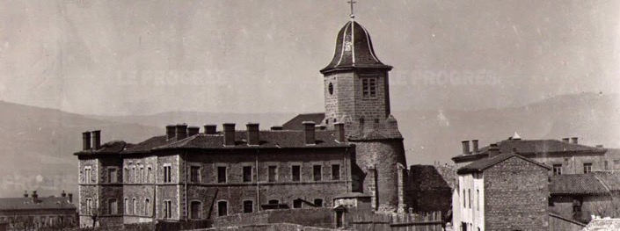
Le Prieuré de Saint-Pierre fût détruit en 1932.
A gauche l’école Saint-Joseph.

Slide 8
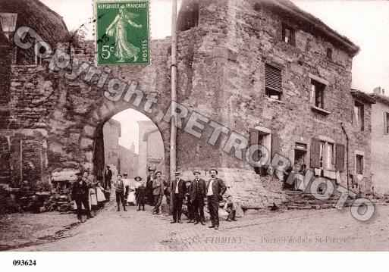
Vestiges de l'ancienne porte de l'église Saint Pierre

Slide 9
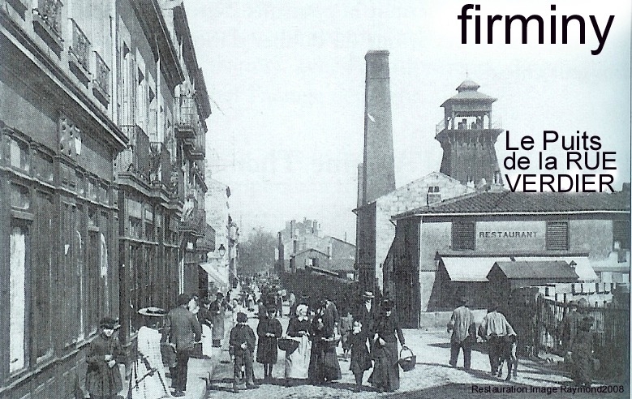
Les hivers 1693 et 1694 connurent une disette sans précédent avec la mort du
tiers de la population. ( 1600 habitants )
Au début du XVIIe siècle, Claude de La Tour, seigneur de Varan, apporta l’artisanat
du clou, qui allait prendre rapidement un large essor.
L’exploitation des « charboutières », ou carrières de houille, qui existaient depuis
le XVIe siècle, continue de se développer.
1820 : Fondation de la Compagnie des mines, avec plusieurs puits d’extraction:
Le dernier puits de mine a disparu de la commune en 1918.

Slide 10
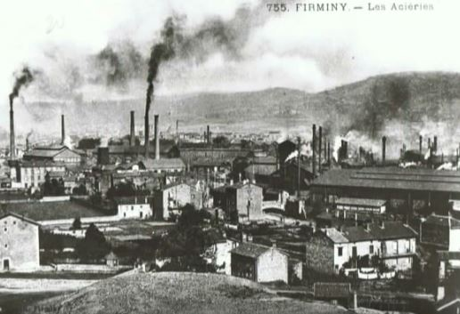
1830 : Jacob Holtzer crée sa société à Unieux .
Un patron paternaliste et interventionniste. ( Voir article )
L’usine d’Unieux qui produit à l’origine 100 tonnes d’acier , atteint le chiffre
de 700 tonnes en 1848, puis 1650 tonnes en 1860.
Vers 1840, Jacob obtient de l’acier par fusion et installe des fours à coke.
En 1843, une première machine à vapeur y fonctionne.
L’ouverture de la voie ferrée reliant Firminy à Saint-Étienne, en 1859, donne une nouvelle
impulsion à l’entreprise.
1854 : François Félix Verdié crée sa société .
La société François-Félix Verdié sera transformée en 1867 en Société anonyme des
aciéries et forges de Firminy.

Slide 11
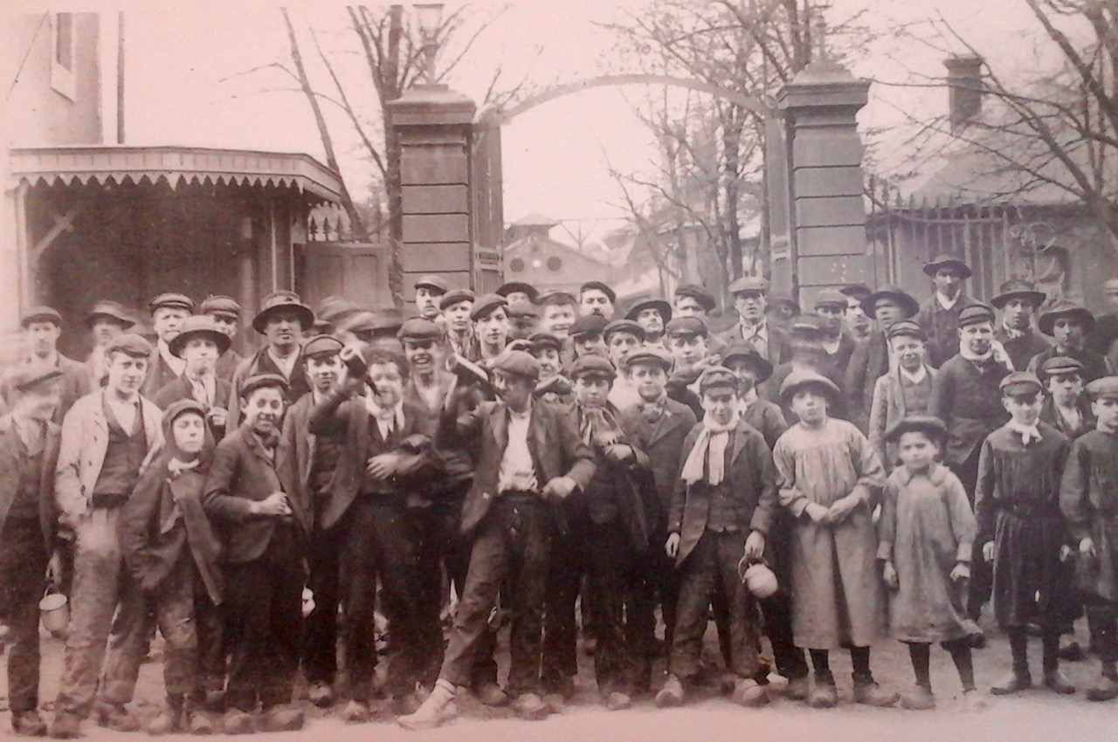
En 1860, la société Jacob Holtzer, fut dirigée conjointement par Jules Holtzer et Pierre Frédéric Dorian. Les travaux de Jean-Baptiste Boussingault puis de Brustlein permettent la mise au point d’aciers spéciaux (les aciers au chrome, au tungstène).
Cela permet à l'entreprise de développer la fabrication des canons, des projectiles,
des blindages et même des cloches.
Ouvriers devant les portes de l'Usine Holtzer.

Slide 12
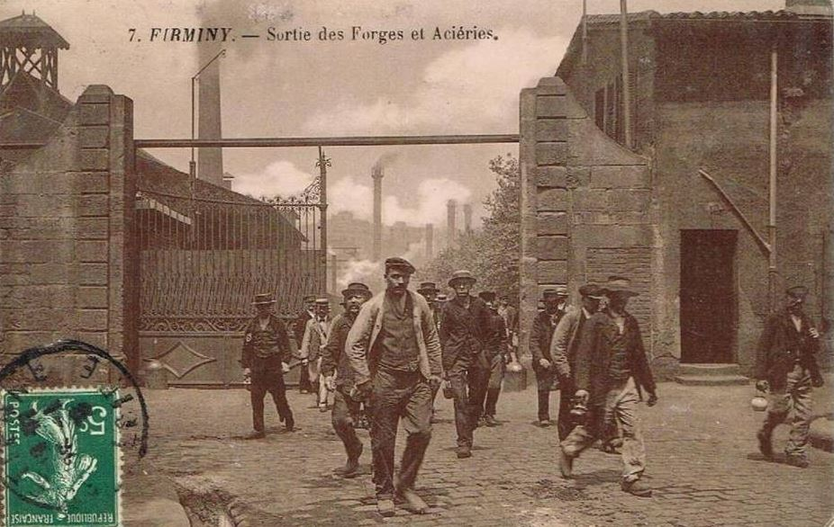
1867 : Chez Verdié, l’ingénieur Martin réalise le four à acier qui porte son nom
En 1953, Jacob Holtzer constitue avec les trois grandes aciéries de la région (Forges et Aciéries de la Marine, Aciéries de Saint-Étienne et Aciéries et Forges de Firminy),
la Compagnie des Ateliers et forges de la Loire (CAFL) devenue ensuite une
composante de Creusot-Loire.

Slide 13
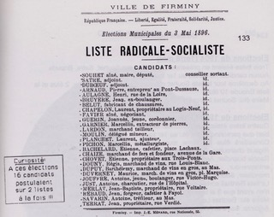
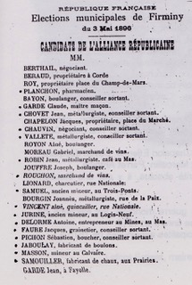
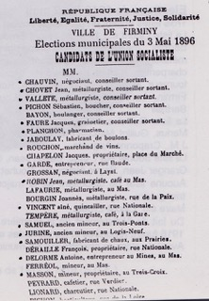
Elections municipales du
3 Mai 1896.
Trois listes concurrentes

Slide 14
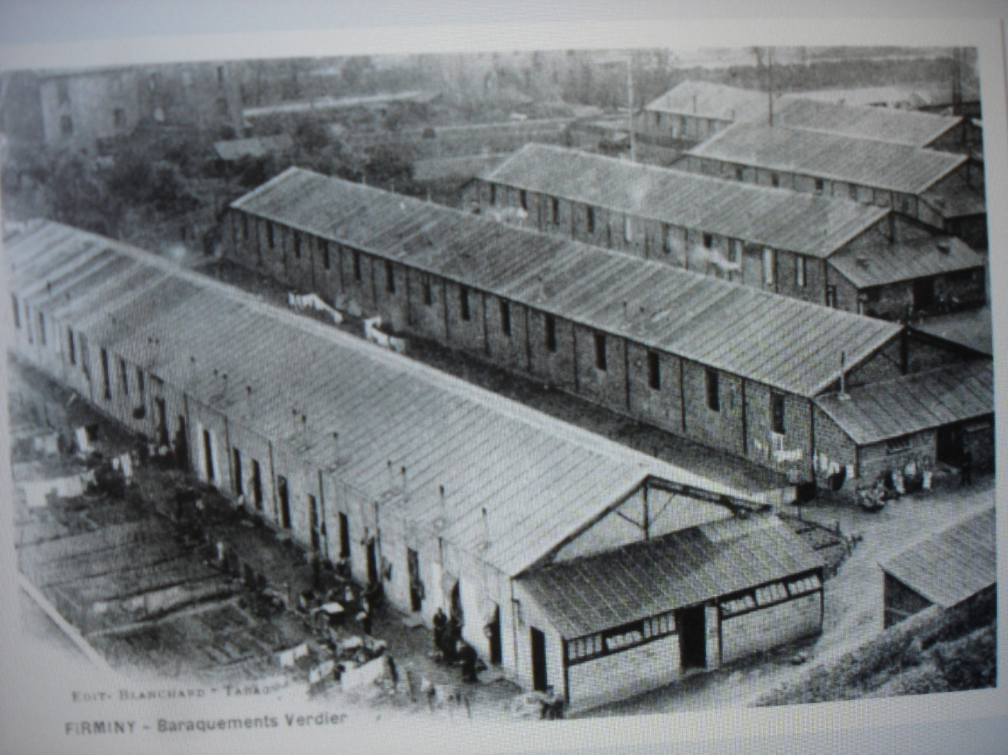
Baraquements Verdié aux Abattoirs pour les ouvriers étrangers ( Kabyle, Chinois, Polonais )

Slide 15
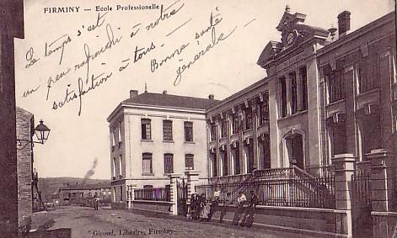
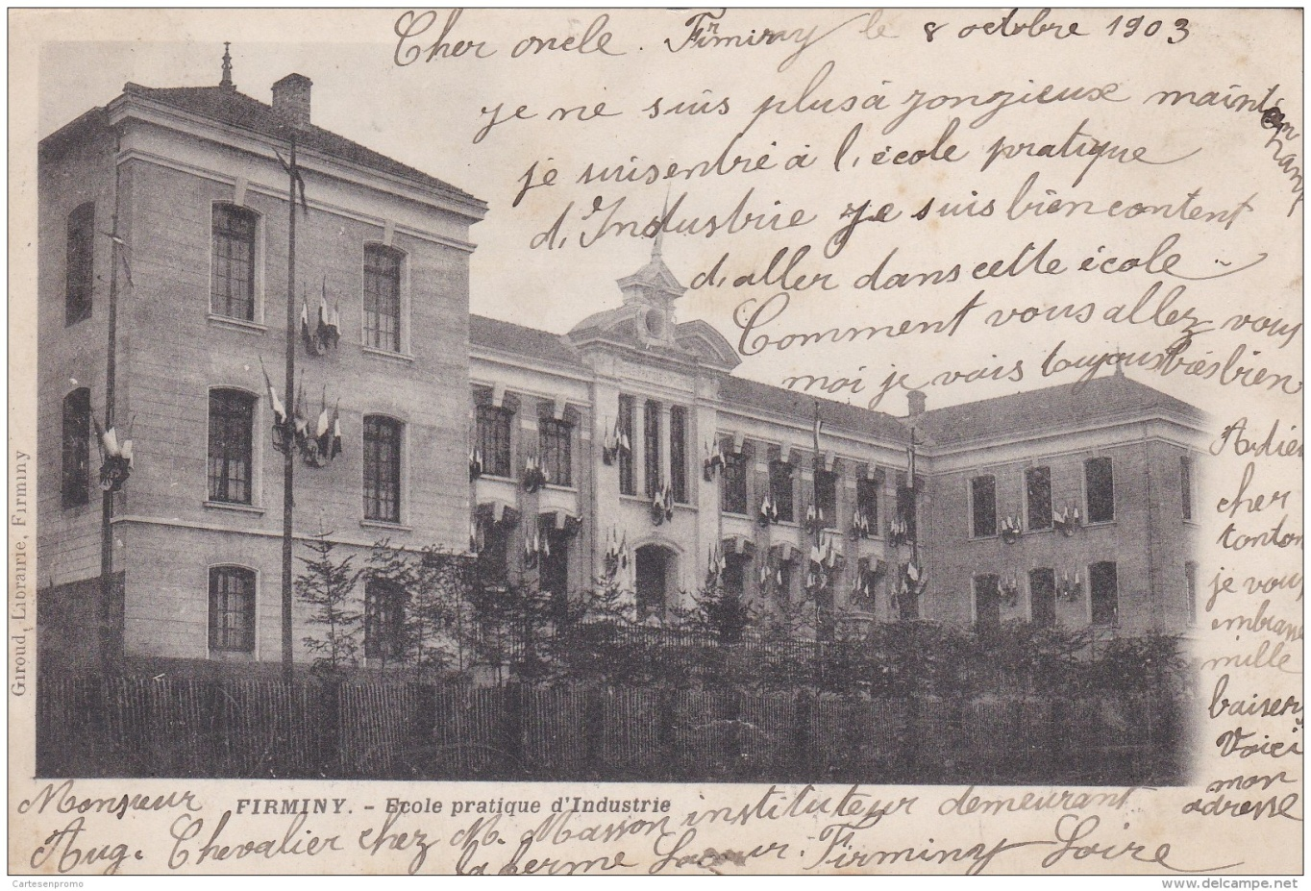
1900 – Construction de l'école pratique d'industrie de garçons.
Le maire Marcellin Souhet eu
l'idée de la construction d'une école pratique pour obtenir une bonne insertion des garçons dans les entreprises .
Félix Verdier ( 15 000 F ) et
Jacob Holtzer ( 8 000 F ) participèrent aux financements de la construction. Le terrain fût acheté par la mairie pour la somme
de 20 000 F.
Le 13 janvier 1903 , le président
du Conseil , Waldeck-Rousseau
inaugura en grande pompe l'école
Pratique d'Industrie pour garçons,
décorée pour la circonstance de
nombreux drapeaux tricolores.
Après la visite des locaux et les
discours, tout le monde se
retrouva à l'hôtel de ville pour le
banquet. ( voir repas )

Slide 16
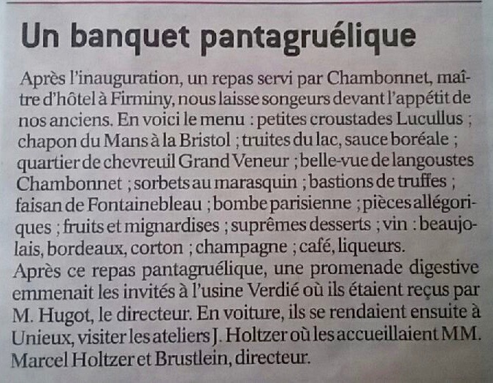

Slide 17
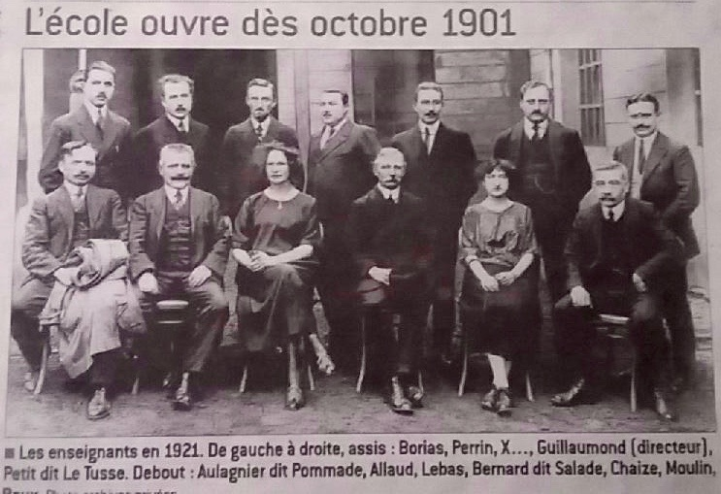

Slide 18
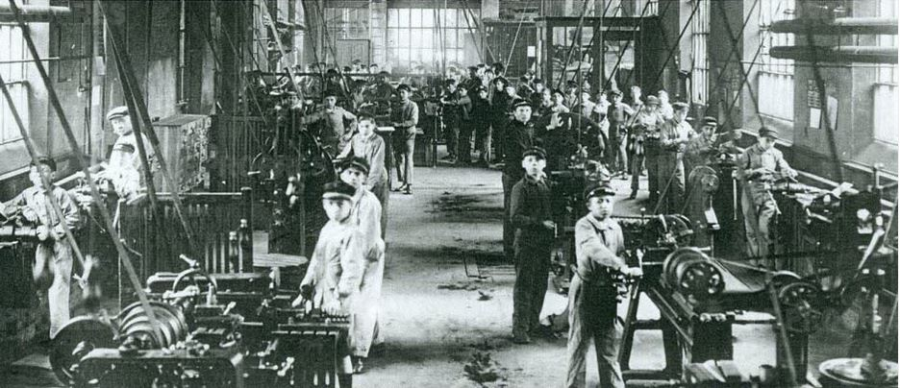
Atelier d’ajustage

Slide 19
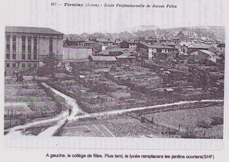
1909 – Ouverture de l'école pratique de jeunes filles sans tambours , ni trompettes.

Slide 20
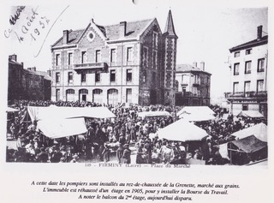
1901 – Construction de la halle à grains ou Grenette , place du marché.
1908 – Inauguration de la bourse du travail.

Slide 21
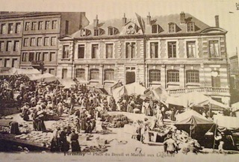
6 foires avaient lieu à Firminy.
dont la foire des chapeaux , la foire des râteaux , la foire aux cochons ,
la foire aux bestiaux, la foire des noix, la foire aux légumes.

Slide 22
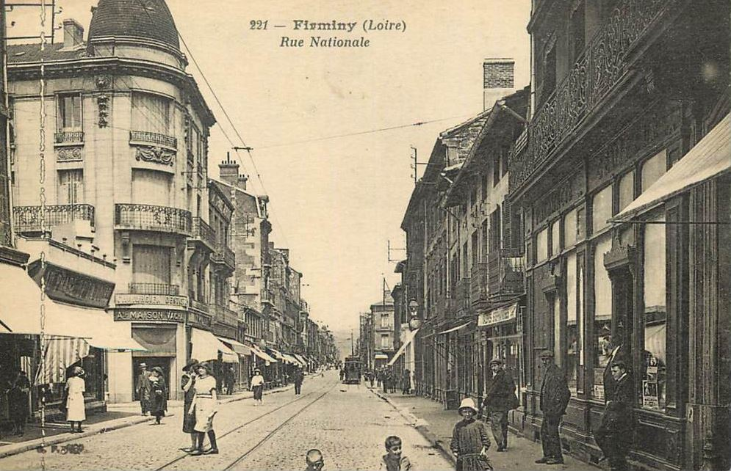
1907 - Electrification du tramway Firminy – Saint Etienne.

Slide 23
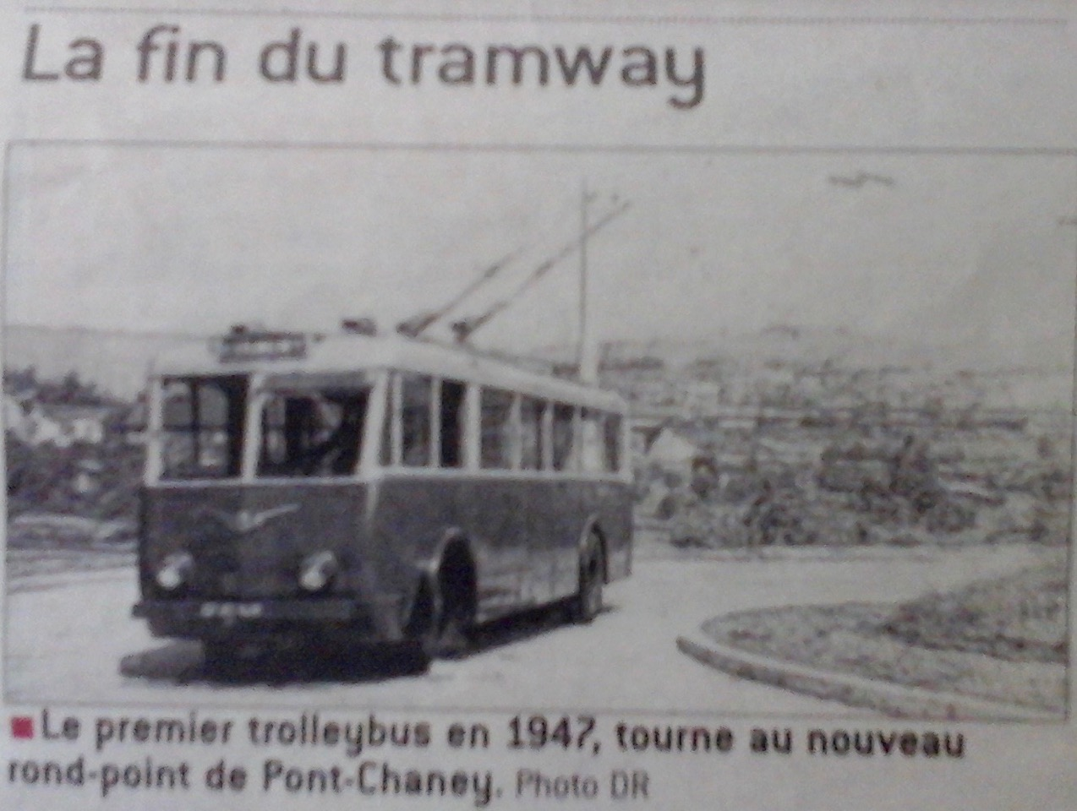
1932 - Remplacement du tramway par des cars.
1947 – Remplacement des cars par des trolleybus.
1990 – Remplacement des trolleybus par des cars !!!!

Slide 24
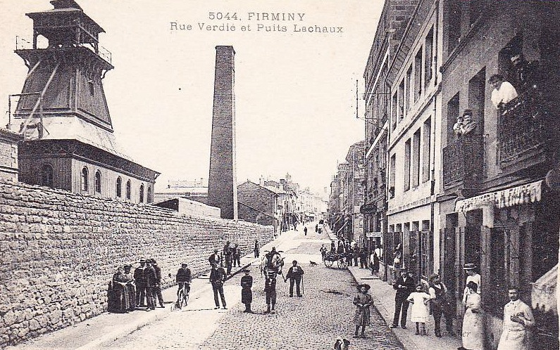
Le dernier puits de mine a disparu de la commune en 1918.

Slide 25
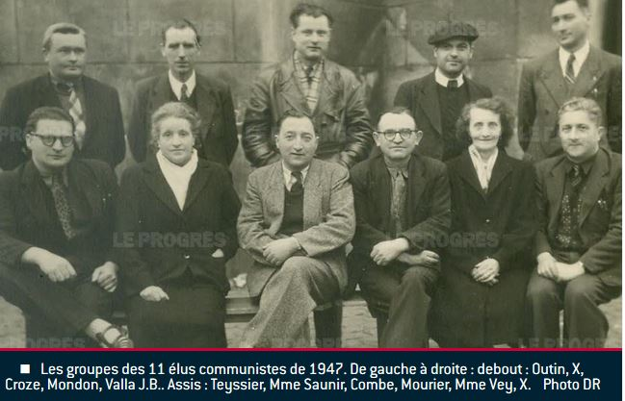
1948 – Marcel Combe, maire de Firminy fût démis de ses fonctions par le ministre de l'intérieur, Jules Moch suite au soutien des mineurs en grève et à la mort d'Anthonin Barbier tué par les CRS .
Le conseil municipal est dissous.
En décembre nouvelle élection, Marcel Combe est réélu maire de Firminy jusqu'en 1953 .

Slide 26
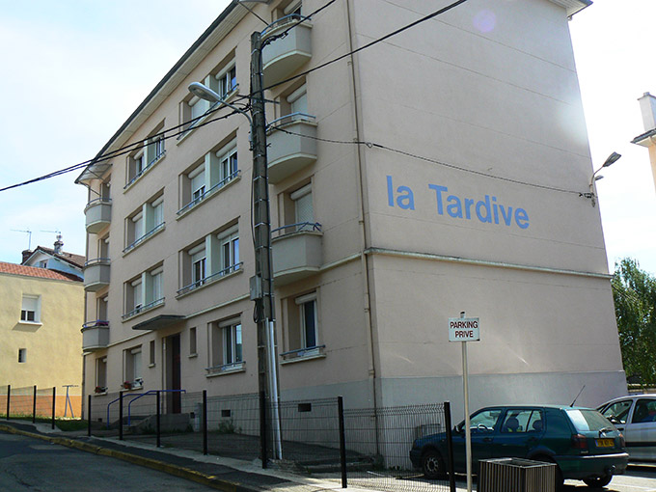
M. Combe, maire de Firminy, pris la décision d’agrandir en 1947- 48 , l’école professionnelle, et en matière d'habitat, s'appuyant sur la création, par décret du 24 mai 1948, de l’office public d’H.L.M. de Firminy, il estimait nécessaire et urgent de construire dans sa commune 500 logements. Mais il ne reçut qu’en 1953 l’approbation ministérielle pour un projet de 32 (rue de la Tardive). L’immobilisme avait la vie dure.

Slide 27
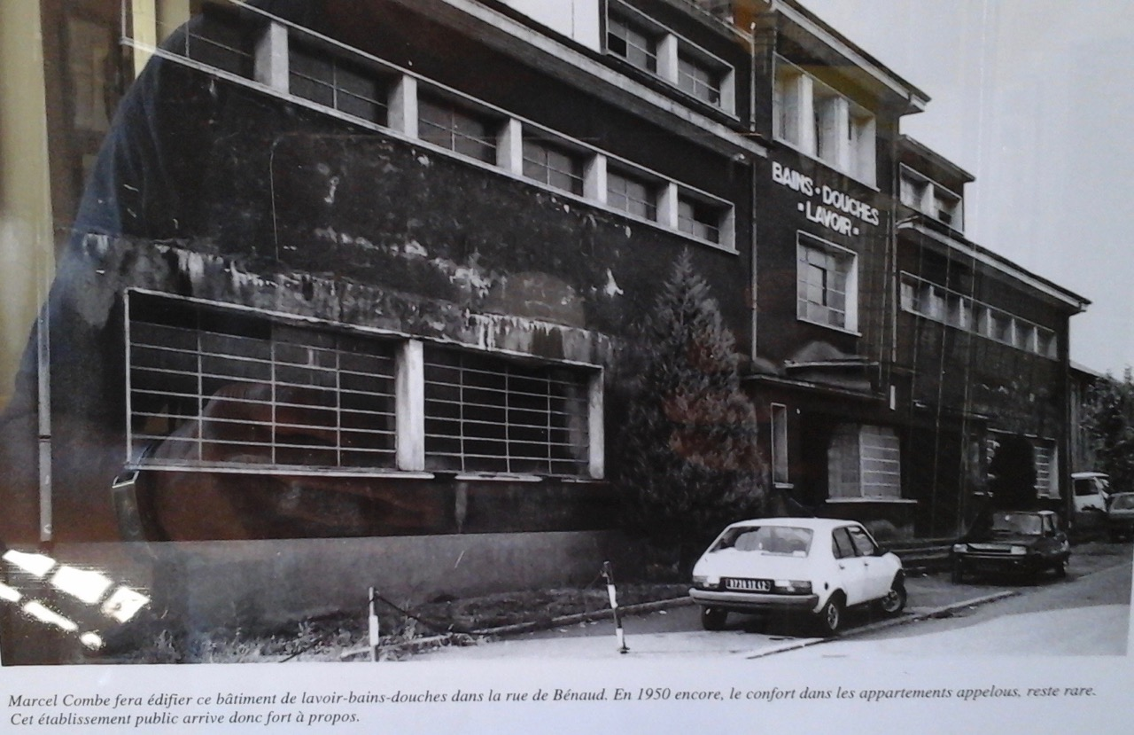
Marcel Combe fera édifier le Lavoir- Bains douches en 1950.

Slide 28
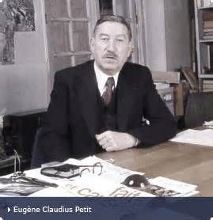
Au printemps 1953, Eugène Claudius Petit est élu maire de Firminy ( 1953 – 1971 )

Slide 29
Eugène Petit « 1907 - 1989 »
22 mai 1907 – Naissance de Eugène Petit à Angers ( Maine et Loire ) d'un père
cheminot et d'une mère épicière et femme de ménage.
Son père meurt avant sa naissance.
En 1919 , il obtient son certificat d'études primaire avec la mention très bien.
A 12 ans , il rentre en apprentissage comme ébéniste.
Son maitre d'apprentissage, le père Tournebise, bourru et avare de discours, va
former son apprenti dans l'esprit des compagnons.
Il travaille 10 h / jour et 6 j / 7. Le soir il va au cours de dessin.
En 1924 , il s'inscrit au concours de meilleur ouvrier d'Anjou.
Il opte pour une porte en archivolte à voussures saillantes.
Il obtient le 1er Prix .
Dans l'entreprise, au Meubles de l'Anjou , il est élu délégué du personnel.
La même année, il est élu secrétaire adjoint au syndicat du bois CGTU.
En 1927, il est affecté à la 2è compagnie de Versailles.

Slide 30
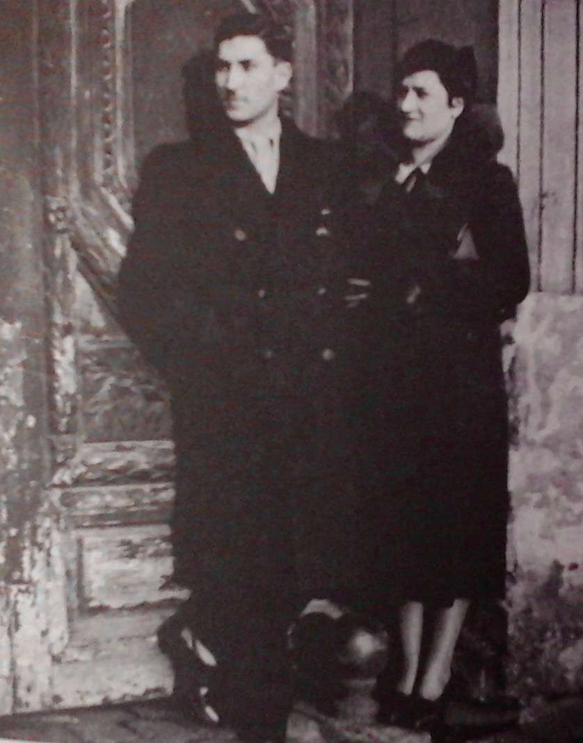
En 1929, il se marie avec Marie Louise Moire, couturière, est habite dans le 20ème arrondissement de Paris.

Slide 31
En 1930, Eugène Petit, s'inscrit au cours du soir de l'école nationale des arts décoratifs, et s'engage en politique où il rejoint les rangs de la « Jeune République ».
En 1933, il réussit le concours de professeur de dessin et le 16 octobre est nommé au
lycée Ampère à Lyon. ( 1934 – 1945 )
En 1937, il assiste avec ses élèves à une conférence de Le Corbusier à Lyon.
En 1939, il est mobilisé et rejoint le parc aérien de Bron.
En 1941, il s'engage dans le mouvement des Francs-Tireurs.
En 1942, les différents mouvements de résistance de Combat, de Libération et de
Francs-Tireurs fusionnent leurs troupes pour constituer l'Armée Secrète présidée par
Jean Moulin.
Eugène Petit prend le surnom de Claudius.
En 1943, Claudius participe au comité central du CNR (Conseil National de la Résistance )
Puis s'envole pour Londres et Alger.
En 1944, à Alger, Eugène Claudius Petit défend à la tribune de l'assemblée consultative
la résistance intérieure.

Slide 32
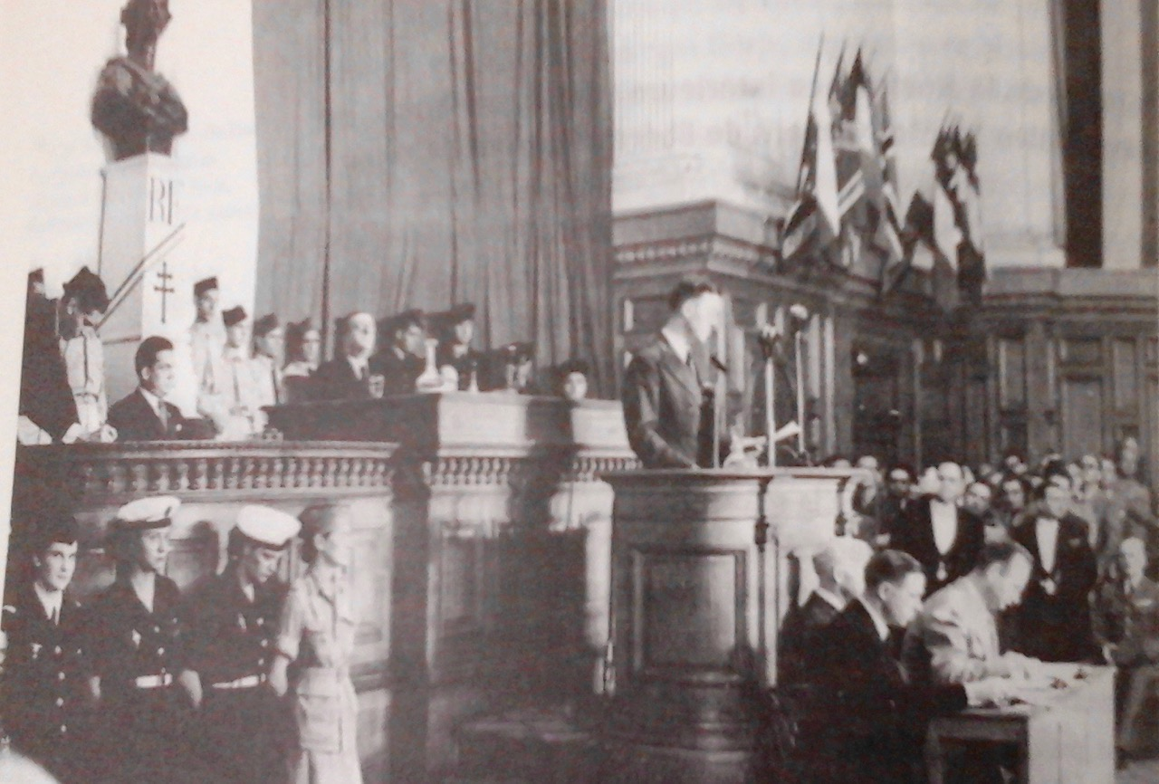
Alger, Eugène Claudius Petit à la tribune de l'assemblée consultative.

Slide 33
En août 1944, il rentre sur Lyon .
En 1945, il se présente aux législatives sur la liste SFIO « section française de
l'internationale ouvrière » et JR ( jeune république ) dans la Loire sur le canton de Firminy.
Il est élu député le 21 octobre.
Le 19 octobre, il est fait compagnon de la libération par le général de Gaulle.
Le 20 janvier 1946, le général de Gaulle démissionne.
Des élections législatives sont organisées.
Le 2 juin 1946, Eugène Claudius Petit est réélu sur une liste RGR.
( rassemblement de la gauche républicaine ).
Le 11 septembre 1948, Henri Queuille, président du Conseil, le nomme
Ministre de la Reconstruction et de l'Urbanisme.
Le 8 janvier 1953, il est démis de ces fonctions par le nouveau président du
Conseil René Mayer.
Au printemps 1953, il est élu maire de Firminy.
Le 20 juin 1954, Mendès France lui confit le ministère du travail .
Miterrand est ministre de l'intérieur.
Le 13 août , il retrouve son poste de ministre de la reconstrution dont il démissionne
le 3 septembre en désaccord avec le président du Conseil.

Slide 34
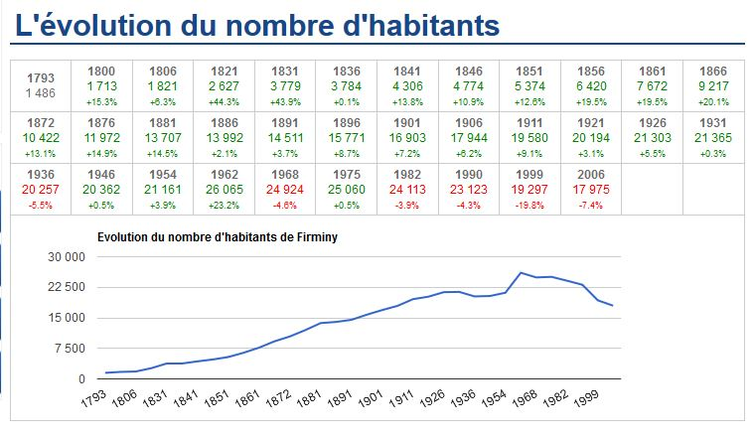
Eugène Claudius-Petit, un maire Urbaniste et Batisseur
Eugène Claudius Petit décrivait ainsi sa ville quand il fut maire :
« Firminy était une ville liée à la mine et à la métallurgie, vouée comme elles à la
disparition par l'épuisement, une ville vivant comme une bourgade, effilochant sa trame
usée, ville atteinte jusque dans sa démographie …. »
« les équipements publics étaient à la mesure de sa décadence : peu d'écoles, deux
pauvres collèges, pas de clinique d'accouchement, un vieil hôpital, un hospice délabré,
de l'eau non épurée, des habitations insalubres et dépourvues du confort minimum ».

Slide 35
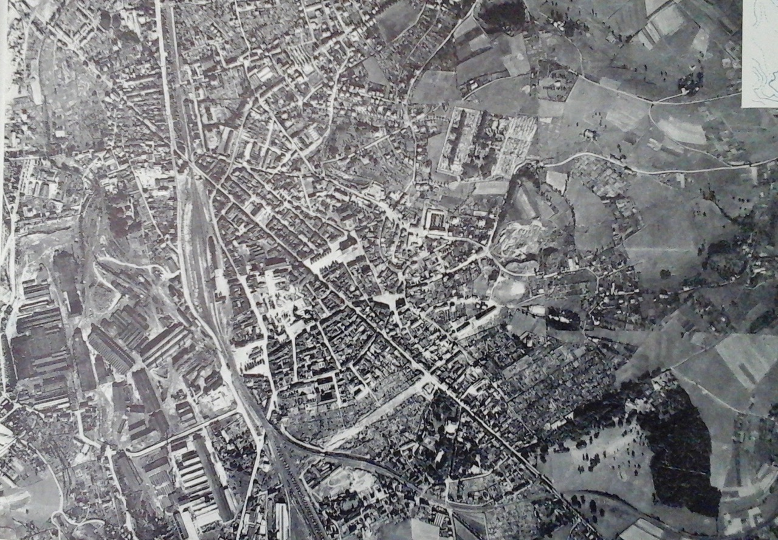
Vue aérienne de Firminy en 1953

Slide 36
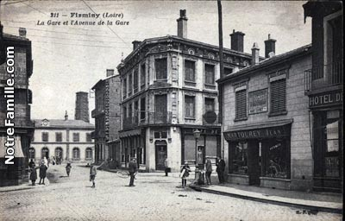
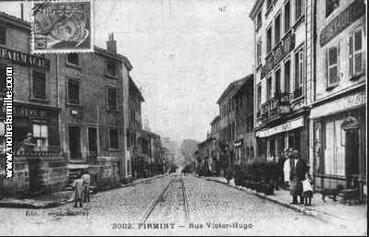
Carrefour avenue de la Gare et
Rue du Champs de Mars.
Le quartier est animé : Cafés et restaurants
accueillent les ouvriers des usines Verdié
Rue Victor Hugo en prolongement
de la route Nationale
En direction du Puy en Velay

Slide 37
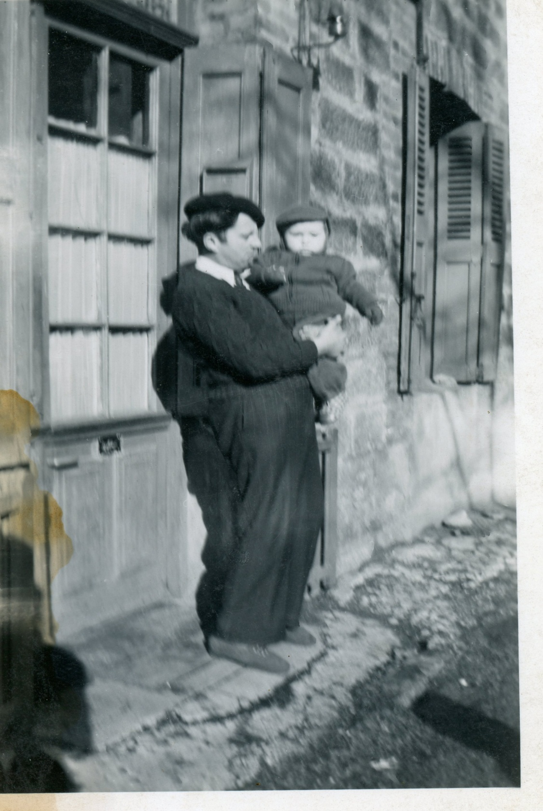
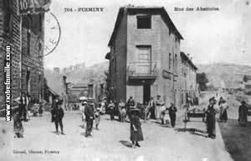
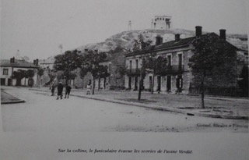
Rue des Abattoirs
Place des Abattoirs

Slide 38
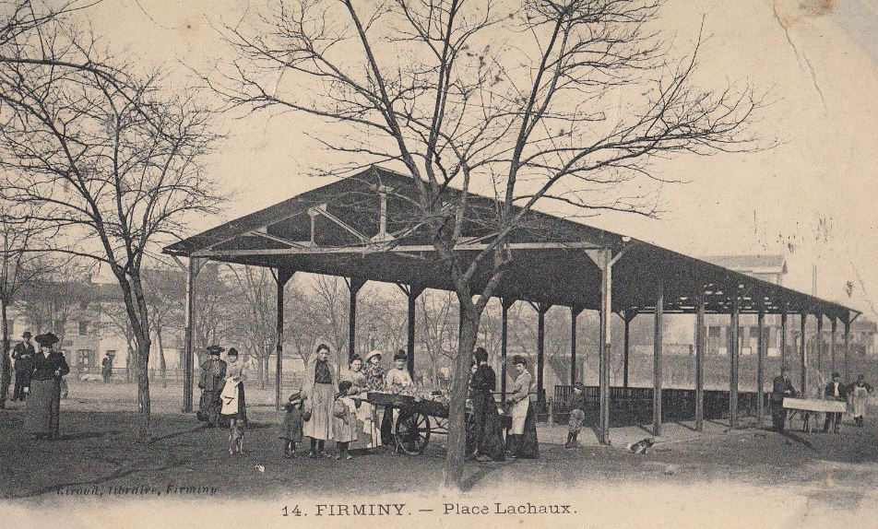
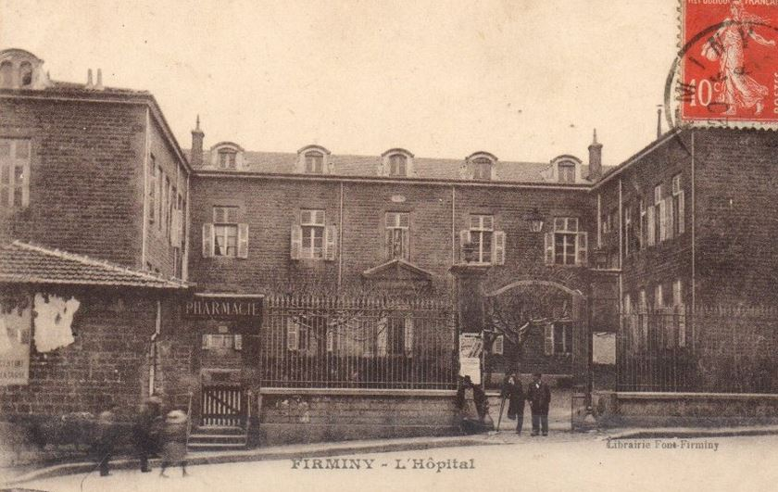
Place Lachaux.
Marché aux bétails
Hôpital inauguré en 1868
Il fût démoli en 1986

Slide 39
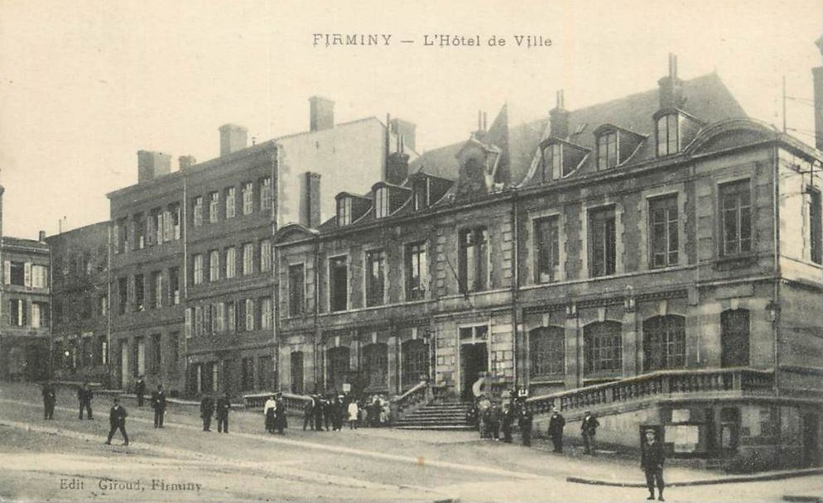

Slide 40
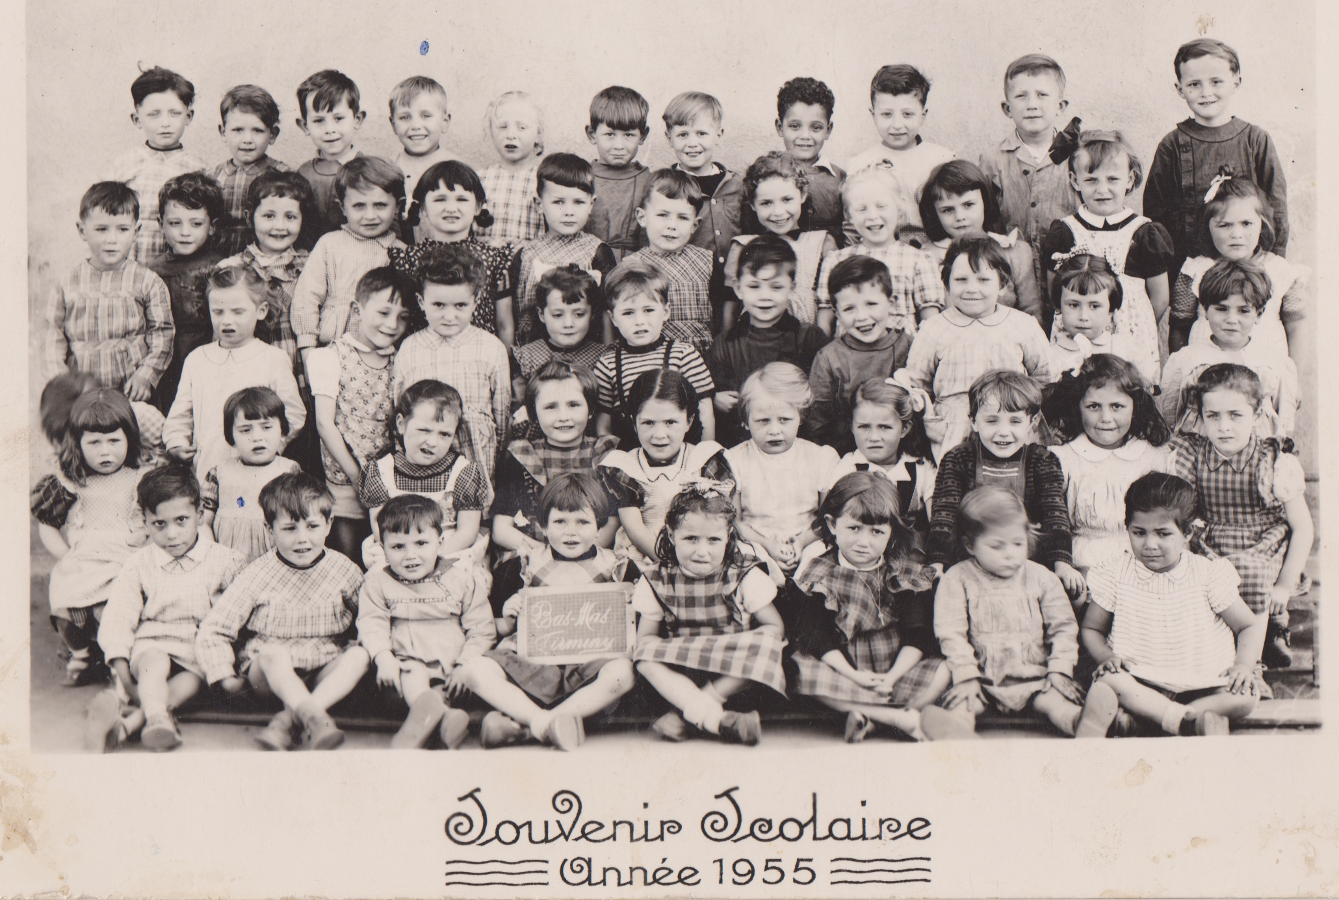
Ecole Maternelle de l'Hôtel de ville .

Slide 41
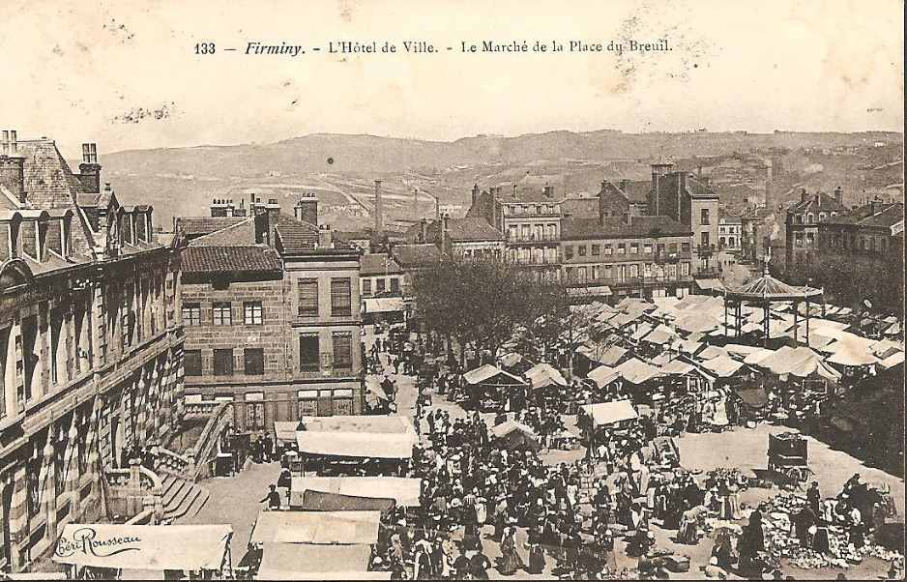

Slide 42
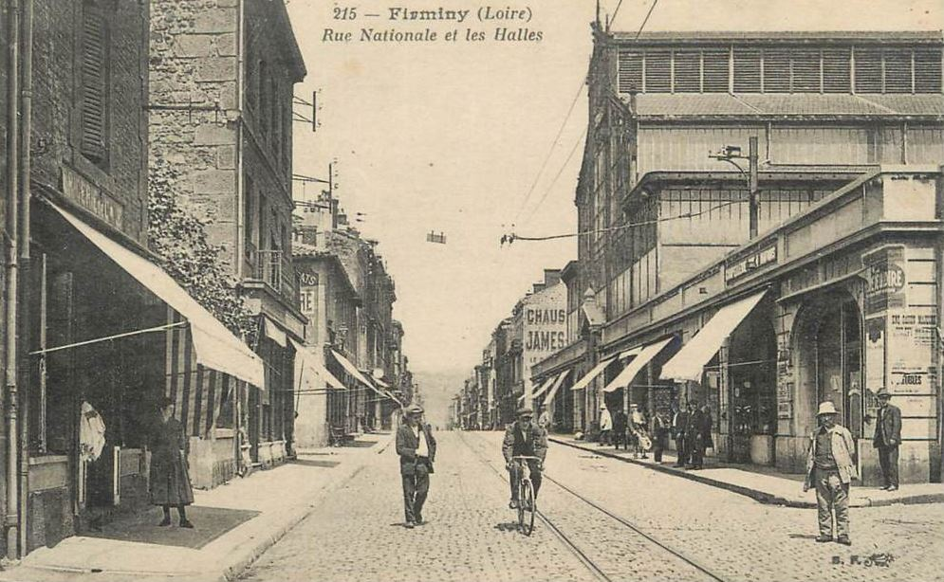

Slide 43
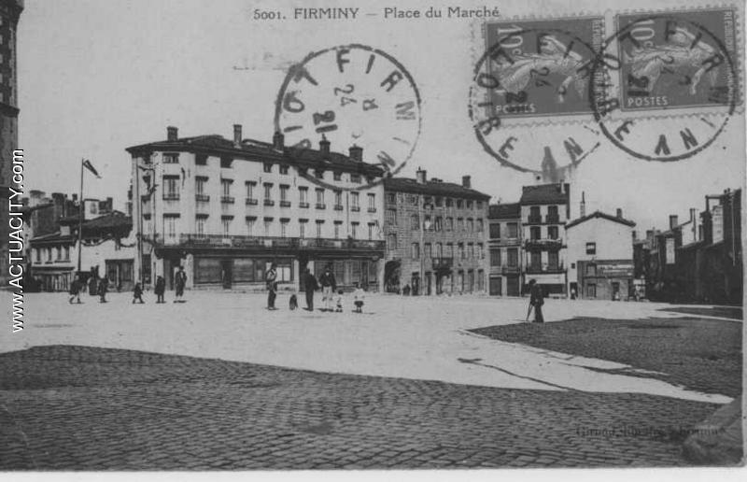

Slide 44
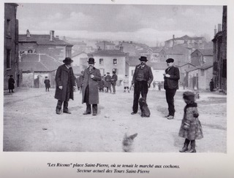

Slide 45
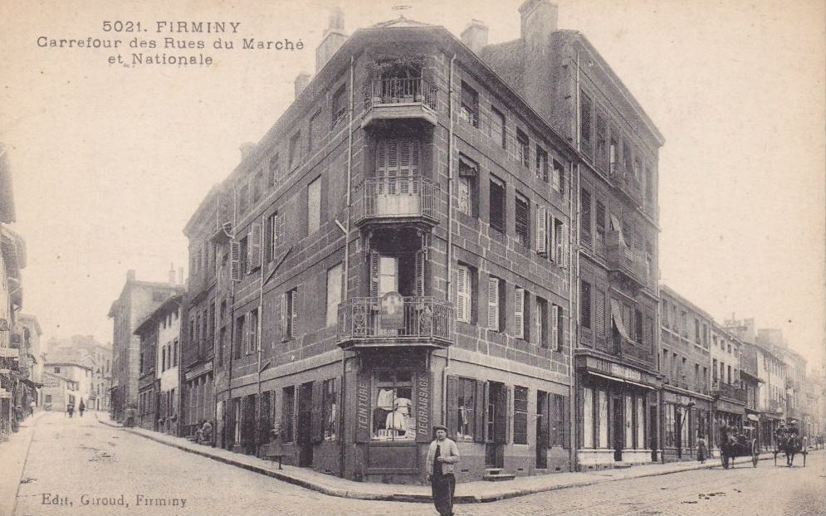

Slide 46
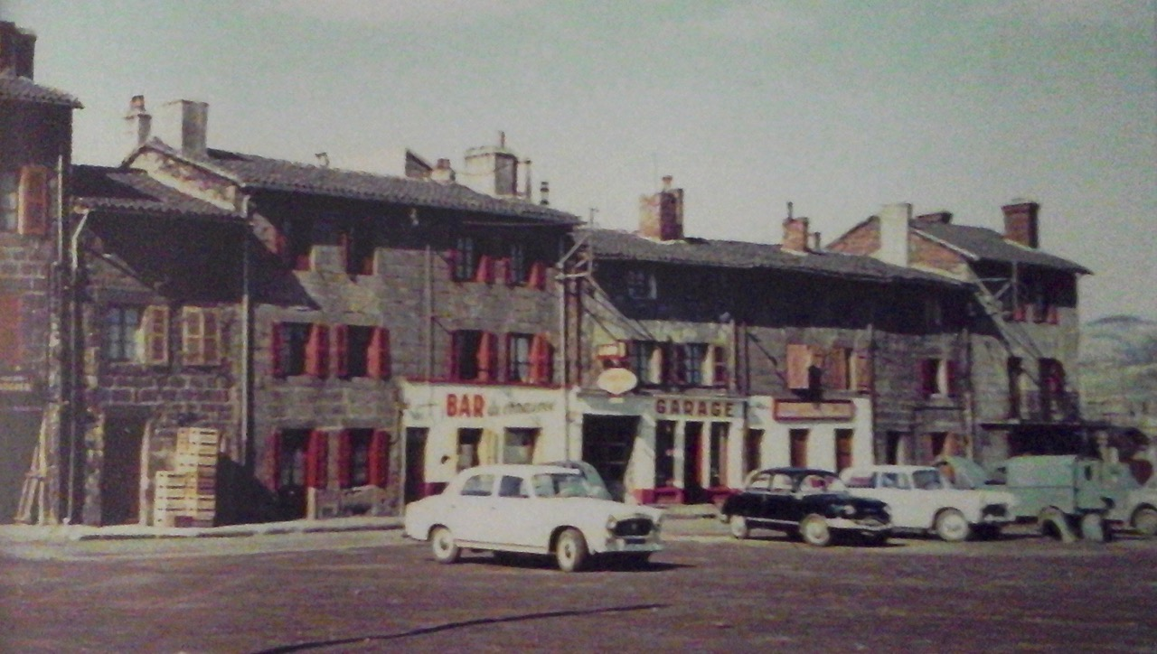
La place du champs de mars.

Slide 47
En 1954, avec une équipe composée de ses anciens collaborateurs architectes,
André Sive, Marcel Roux, Jean Kling et de Charles Delfante, un premier plan d'urbanisme
directeur est lancé et travaille dans deux directions.
Le nouveau Quartier s'appelera « Firminy Vert ». Ces 1070 nouveaux logements
( 4150 habitants) pourvus des derniers standards de l'hygiène et du confort, ainsi que
d'équipements à usage collectif.
Firminy allait pendant plus de 10 ans, prendre le visage d'un chantier permanent.
En 1956, premier chantier au cœur de Firminy avec la réalisation de
la résidence du centre.
La ville est hérissée de grues.
Plus de 600 personnes sont employées au plus gros des travaux.
Le chantier du chauffage urbain s'ouvre et Firminy devient ville pilote pour EDF, pour
l'enfouissement du réseau électrique et la déviation des lignes hautes et basses tension.
Eugène Claudius Petit va mobiliser le comité d'expansion de la Loire pour le
prolongement de l'autoroute Lyon – St Etienne jusqu'à Firminy avec possible extension
sur le Puy en Velay.

Slide 49
Vue de la première phase de l'opération Experton.
A droite le terrain triangulaire en attente de la seconde phase.
L'ensemble comprendra des logements, des services publics et des commerces.

Slide 50
De 1954-1965, Firminy-Vert, substitut d'une ville « noire » industrielle, est conçue à
l'initiative d'Eugène Claudius-Petit, maire de la ville, ancien ministre de la Reconstruction.
Ce projet d'urbanisme est mené par Charles Delfante .

Slide 51
Chantier de construction des
immeubles de la corniche

Slide 52
En 1962, l'ensemble de Firminy-Vert est distingué par le prix national d'urbanisme, en
raison de l'exemplarité de cette réalisation dont les responsables se sont manifestement
inspirés des principes de la Charte d'Athènes, adoptée en 1933 par le Congrès
international d'Architecture Moderne à l'instigation de Le Corbusier.
Vue générale de Firminy Vert en construction

Slide 53
Des principes sont proclamés :
1 : concept de zonage qui permet de répartir les espaces urbains selon 4 fonctions
Habiter – travailler – Se recréer - circuler.
2 : dissociation entre bâti et voirie.
3 : voies hiérarchisées ( voies rapides/ dessertes locales puis voies d’accès aux
bâtiments ou cheminements piétonniers ).
4 : bien-être accessible à tous : les constructions en hauteur sont privilégiées ,
la nécessité d’aérer l’espace urbain est affirmée ; ainsi que sauvegarder les conditions
d’ensoleillement et d’éclairage.
6 : des équipements scolaires , sportifs et de loisirs doivent être implantés à proximité
des habitations .
7 : les zones industrielles ne doivent pas être trop éloignées des habitations pour
limiter le temps de transport , elles sont séparées de la ville par des zones de verdure

Slide 54
Il fallait que le nouveau quartier soit clair, ensoleillé, que les enfants puissent y jouer sans risque, que les familles puissent y retrouver un cadre plus adapté à leur vie.
Cette recherche de tous les instants pour donner de meilleures conditions de vie fut la
règle, qu'il s'agisse :
Des séchoirs conçus pour éviter que le linge des grandes lessives du lundi transforme
les immeubles en étalage de la vie intime de leurs habitants .

Slide 55
Des garages proches des logements, mais aussi effacés qu'il était possible .

Slide 56
Du lavoir imaginé pour perpétuer la tradition et le contact social.
LAVERIE

Slide 57
Du centre commercial à proximité des habitations .

Slide 58
Des équipements sportifs - Stade des Razes

Slide 59
Des Ecoles - Ecole du Stade - CM2

Slide 60
Avenue de la Gare et
terrassement de l'autoroute
dans sa partie couverte

Slide 61
La Gare

Slide 62
Centre ville

Slide 63
Place du marché
aux légumes
Place du centre

Slide 64
Le centre Hospitalier
avec les nouvelles
Habitations
Quartier Saint Pierre

Slide 65
Place Lachaux
Ancien emplacement du dernier puits de mine de Firminy

Slide 66
Collège
Waldeck- Rousseau
de Saint Pierre

Slide 67
L'Hôtel de Ville
avec le marché sur la place du Breuil

Slide 68
L'Hôtel de Ville de nuit
avec la fontaine
de la place du Breuil

Slide 69
Lycée Jacob Holtzer
inauguré en 1970

Slide 70
Année 1966 - 1967

Slide 71
Le Château des Bruneaux, acquis en 1967 par la ville pour être démoli.
Il est sauvé par la société d'Histoire de Firminy qui le restaure depuis 1972.

Slide 72
La première Vogue des Noix de Firminy a été autorisé sous Louis XII, en 1507.
A l'origine, cette fête était le week-end après la foire aux noix fixée au 7 octobre.
La Vogue est la fête annuelle d'une ville ou d'un village.
Et pour clôturer cette fête, chaque année , il y a le " Corso ", qui est une sorte
de carnaval.

Slide 74
Attractions de la vogue

